Slide 1
第二章 模糊逻辑理论基础
2.1 经典集合
2.2 模糊集合
2.3 隶属函数的确定方法 2.4 模糊关系与模糊矩阵 2.5 模糊逻辑
2.6 模糊语言
2.7 模糊推理句
2.8 模糊推理方法
2.9.模糊关系方程及其解

Slide 2
2.1 经典集合
19世纪末，德国数学家康托创立的集合论，已成为现
代数学的基础。
1.集合的描述：集合与元素
论域：所有元素的全体，或研究事物的范围。
集合：具有某种属性的、确定的、彼此间可以区别的事物的全体。
元素：组成集合的事物。

Slide 3
2.1 经典集合
2.集合的表示方法：
（1）列举法: 列举出组成集合的所有元素
（2）描述法： 描述满足集合要求的元素的条件。

Slide 4
2.1 经典集合
（3）特征函数法：使用特征函数来描述元素属于或者不属于集合。
普通集合，特征函数只能取值0/1！

Slide 5
2.1 经典集合
3. 集合的运算：
（1）并集，交集，补集
（2）运算性质。
幂等律：
交换律：
结合律：
分配律：

Slide 6
2.1 经典集合
（2）运算性质。
同一律：
互补律：
还原律：
摩根定律：

Slide 7
2.1 经典集合
4.集合的直积：
（1）序偶: 将不同的事物（元素）按照一定的顺序排列组成一个整体，用以表述它们之间的关系。
（2）集合的直积： 两个集合A，B，分别从两个集合中取一个元素组成一个序偶，所有元素序偶的全体组成一个新的集合，这个集合即称为集合A、B的直积。

Slide 8
2.1 经典集合
4.集合的直积：
集合的直积也称为集合的乘积、叉积、笛卡尔积。
注意：
可以推广多个集合的直积

Slide 9
2.2 模糊集合
Fuzzy: “模糊”，“不分明”等含义。
日常生活中许多事物都有Fuzzy性。
如：
“大与小”“高与矮”，“快与慢”，“冷与热”
“远与近”，“美与丑”，“成年人” 等。
➔客观事物的不分明性，没有明确的外延。

Slide 10
1965年美国加州大学查德（L.A.ZADEH）在其论文《Fuzzy Logical Set》中首次提到用“隶属函数”概念来定量描述事物的Fuzzy性集合理论，奠定了模糊数学的基础。
模糊数学的主要内容有：
模糊集合论，模糊逻辑，模糊推理。

Slide 11
a .经典二值逻辑与模糊逻辑的区别
经典二值逻辑 ：有明确边界，被讨论对象属性确定
模糊逻辑 ：表示对象属于某一类的程度。
如：
集合大于5的自然数，用经典集合A表示：
边界➔5
比5大得多的自然数➔程度
➔模糊集合➔隶属度表示

Slide 12
b.模糊推理 ：
如果x小，那么y就大
如果x大，那么y？（很大?）
c.模糊规则 ：
如果水温偏高，则加一些冷水
如果x是A，则y是B，否则y是C

Slide 13
模糊性与随机性：
随机性：外在的不确定性 预测某天降雨量
模糊性：内在的不确定性 大雨？中雨？小雨？
概率论处理随机事件：
事件发生与否不确定，但事件本身有明确定义，即发
生不发生的界限明确。

Slide 14
模糊集合处理随机事件：
a.事件本身模糊，出现不出现没有明确的分界线；
b.事件本身有确切定义，发生与不发生的界限
明确，但事件发生的概率难于用精确的数值表示。

Slide 15
2.2 模糊集合
内涵——集合 ➔区别于其他概念的全体本质属性
外延——元素 ➔某概念的全体
“人” 的外延－世界上所有人的全体
“人”的内涵－区别其他动物的那些本质属性的全体，
如：能制造和使用工具 。
普通集合:A= { X|1<x<∞ } 所有大于1的实数
模糊集合:A= { X|1<x<∞ } 所有比1大得多的实数

Slide 16
如:
“老年人”集合，“胖子”集合
➔没有明确的外延概念。
查德1965年提出模糊集合概念
➔程度取值[0，1]。

Slide 17
1. 模糊集合的定义
设给定论域U， 为u 到[0，1]闭区间的任一映射：
：U➔[0，1]。
注意：1. U是普通集合。
2. 表示u属于 A 的程度。

Slide 18
都确定U的一个模糊子集A，表示论域U中元
素属于其A的程度:[0，1]
——A的隶属函数(Membership Function)
——u对A的隶属度
其中U是一个离散或连续的集合➔论域
{u}——U的元素集合

Slide 19
如 ：学习成绩，评语为“学习好”
u1:张三95，u2:王五85，u3:李四90 ➔ 都好。
特征函数：
隶属函数： A={0.95,0.90,0.85}

Slide 20
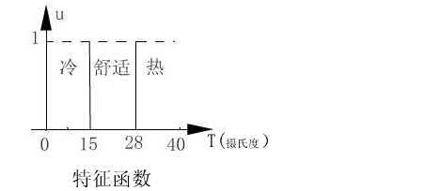
又如：人对室温0摄氏度~40摄氏度 的感觉。

Slide 21
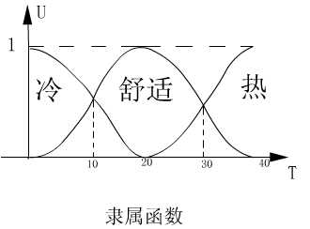
0.7
0.3

Slide 22
2. 模糊集合的表示方法
a.有限论域表示（Zadeh表示法）： 若论域U={u1,u2,u3……un} ,则U上的模糊子集A表示为：
其中 (i=1,2,3,……n)——隶属度

Slide 23
如：学习成绩好的模糊子集：

Slide 24
又如: 设室温的论域：
U={0，10，20，30，40} 单位：摄氏度
舒适温度的模糊集合：

Slide 25
b. 无限论域表示
设论域U是无限集合，则U上的模糊子集A为：

Slide 26
C. 解析表示法
设论域U为人的年龄， U=[0，100]
Zadeh给出“年老”和“年轻”上的隶属函数

Slide 28
d.向量表示法
设：

Slide 29
e.序偶法
设：

Slide 30
例：设U={1,2,3,…8,9,10}
Zadeh表示法：
向量表示法：

Slide 31
序偶表示法：

Slide 32
3.模糊集合基本运算
模糊集合是用隶属函数表征，逐点对隶属函数
运算。
A.空集
B.全集
C.等集
D.补集

Slide 33
如某人 成绩好
则成绩差

Slide 34
E. 子集
如 A: “少年”，B: “年轻”
某人

Slide 35
F. 并集 A与B的并集：

Slide 38
G. 交集

Slide 41
4. 截集
设给定模糊集合A，对任意[0，1]上的实数 ，称
为A的 水平截集
实质： 隶属函数➔特征函数
模糊集合➔普通集合

Slide 42
隶属函数：

Slide 44
如：
设A➔某门功课“成绩好”的模糊集合
U={u1,u2, u3,u4,u5}五个同学
u1 70
u2 34
u3 95
u4 67
u5 58

Slide 45
➔
=0.6, ➔及格
=0.8， ➔良好

Slide 47
5.分解定理
分解定理：设A为论域U上的模糊集合， 是
A截集，则有：
其中:

Slide 49
例：设

Slide 52
6. 扩张原理
模糊集合 ，A的元素隶属度可以通过映射传递到模糊集合 的相应元素中。
如果存在映射
若集合 则称 为 在 的象：

Slide 53
如：
如果是一一映射，则由映射 作用之后
有 ，也即A的像：

Slide 54
设：
且： 是 X中的模糊集合。求

Slide 55
定义：设有映射 且 是 中的模
糊集合，
记 在 下的像为 ，它是 中的模糊集
合，且具有如下隶属函数（不是一一映射）：

Slide 56
设
它具有：

Slide 57
2.3 隶属函数的确定方法
隶属函数➔对模糊概念的定量描述
注意： 模糊统计与概率统计的概念
相同点： 确定性方法➔不确定性问题
1. 的确定方法
概率论➔随机现象
（概念是确定的，但事件出现是不确定的）

Slide 58
随机试验：在每一次试验下，事件A发生与否必须是确定的，符合经典集合。
模糊数学➔模糊现象
（概念是模糊的，外延模糊➔不确定性）

Slide 59
方法一 ： 模糊统计试验
选取一个论域U，例如人的年龄。在U中选取一个固定的元素 ，如 岁。然后考察u的一个变化的普通集合A*，如“年轻人“属哪个年龄段，则对“年轻人”的隶属度可表示为
n——总的试验次数

Slide 60
张南纶等人在武汉建材学院，选择129人作抽样
试验。
“年轻人”的隶属度的近似值
n | 10 | 20 | 30 | 40 | 50 | 60 | 70 | 80 | 90 | 100 | 110 | 120 | 129
隶属 次数 | 6 | 14 | 23 | 31 | 39 | 47 | 53 | 62 | 68 | 76 | 85 | 95 | 101
隶属 频率 | 0.6 | 0.7 | 0.77 | 0.78 | 0.78 | 0.78 | 0.76 | 0.78 | 0.76 | 0.76 | 0.75 | 0.79 | 0.78

Slide 61
实践表明n增长， ➔[0，1]上的频数➔隶属度

Slide 62
由模糊统计 隶属函数曲线

Slide 63
方法二：例证法（Zadeh，1972提出）
已知有限个 的值➔估计模糊集合A的隶
属函数。
如：定义U 是全体人类，A——“高个子的人”
可定义

Slide 65
方法三： 专家经验法
由专家的实际经验给出模糊信息的处理算式或相应的数值➔隶属函数，越成熟，次数越多，效果越好。
例如：对某大型设备需停产检修的“状态诊断”，设论域U中模糊集A，包含该设备需停产检修的全部故障因子 分别代表“温升过高”,“有噪声”,“速度降低”，“有震动”等

Slide 66
每一个故障隐患，经由专家经验给出，设备需要停产检查的模糊集合A的隶属函数：
——加权系数，

Slide 67
若 对A的隶属度：
—给定水平，则诊断为立即停产检查，否则继续生产和诊断
此外还有：函数分段法，滤波函数法，对比平均法

Slide 68
2. 的形状
模糊统计法➔钟型（最佳函数）
基本型 图形
直线型 图形

Slide 69
三角形
梯形

Slide 70
(c) 钟形
(d) 单点形

Slide 71
(e) z形
(f) 矩形

Slide 72
2.4 模糊关系与模糊矩阵
客观世界中的各种事物之间一般都存在某种联系，用“关系”R描述该联系。
1.定义 ：集合X和Y之间模糊关系R是指定义在直积XxY上的模糊子集，其隶属函数为：
当X和Y 相同时，R称为X上的二元模糊关系。

Slide 73
当论域为n个集合时：
R称为n元模糊关系。

Slide 74
当
其中

Slide 75
例：设有一组同学 X={张三，李四，王五}
他们的学习课程为
Y={英语，数学，物理，化学}
R:
Y X | 英语 | 数学 | 物理 | 化学
张三 | 0.76 | 0.90 | 0.80 | 0.65
李四 | 0.95 | 0.87 | 0.79 | 0.66
王五 | 0.54 | 0.97 | 0.86 | 0.74

Slide 77
2.模糊关系矩阵的运算
设A和B为模糊关系阵
其中：

Slide 78
有如下运算：

Slide 79
如：

Slide 81
3.模糊矩阵的截矩阵
设 为模糊阵，对任意
其中:

Slide 82
4. 模糊矩阵的合成
设矩阵A是X➔Y 上的模糊关系，矩阵
B是 Y ➔ Z 上的模糊关系
则 称为A与B的合成。
这里：
且有

Slide 83
如：设

Slide 85
5. 模糊向量
a 定义
如果对任意的i（i=1,2, …,n）
都有 ,则称向量
为模糊向量。

Slide 86
b. 模糊向量的笛卡儿乘积
设有两个模糊向量
定义
为这两个模糊向量的笛卡儿乘积。
如

Slide 87
则

Slide 88
c .模糊向量的内积与外积
设两个模糊向量A和B
定义：
为这两个模糊向量的内积
为这两个模糊向量的外积

Slide 89
如：

Slide 91
d.贴近度
表示两个模糊子集之间的相似或贴近程度
定义：设 与 是两个模糊向量，则它们之间的
贴近度为：
其中， 越大表示 与 越贴近。

Slide 92
如两个模糊向量：
表示这两个模糊向量比较贴近。

Slide 93
6.模糊变换
给定两个集合之间的一个模糊关系，据此将一个集合上的模糊子集经运算得到另一个集合上的模糊子集的过程。
即在控制过程中
输入模糊量 输出模糊量

Slide 94
定义：A，B是X，Y论域上的模糊子集，给定一个模糊矩阵：

Slide 95
则模糊子集B可由合成运算得到：
A B
模糊变换的逆问题 求模糊关系方程
R

Slide 96
如：

Slide 97
则模糊子集B可由合成运算得到：

Slide 98
2.5 模糊逻辑
1. 二值逻辑（数学逻辑）
2. 清晰命题
3. 命题的二值逻辑
4. 模糊命题
5. 模糊逻辑

Slide 99
2.5 模糊逻辑
用来研究模糊集的隶属函数和Fuzzy命题的逻辑
1. 二值逻辑（数学逻辑）：
采用一套符号代替人们的自然语来进行表述
（建立在经典集合论的基础上），在逻辑上只 取真假
值 ➔“1”, “0”
特点：实现容易
如：高/低电平，通/断➔布尔(逻辑)代数运算

Slide 100
2. 清晰命题
句子：表示一个完整的概念的语言或文字符号
命题：一个有意义的能够判断其涵义是真或假的句子
清晰命题：一个命题只能取真或假，即命题真假涵义
明确。
如：A：中国在亚洲（真）， 二加二等于四（真）
煤是白的（假）
B：明天下雨吗？（疑问句，不是命题）
C：请把门关上（祈使句，不是命题）

Slide 101
3. 命题的二值逻辑
命题的真假：命题真“T”➔ “ 1”,命题假“F”➔ “ 0”
➔在{0，1}中取值。
命题：a.单命题
b.复合命题（由逻辑连接词组成的多个单命题
结构）
如: 单命题 P：他爱好英语， Q：他爱好日语
他爱好英语和日语
他爱好英语或日语
逻辑连接词

Slide 104
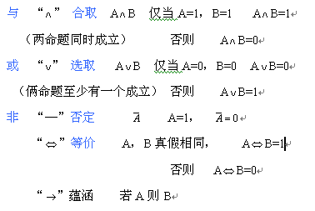

Slide 105
例1：
设A：“今天下雨”，B：“今天刮风”
A B=1 下雨且刮风
A B=1 下雨或刮风
命 题 | 真 值
A | 1（下雨） | 0（不下雨）
B | 1（刮风） | 0（不刮风）

Slide 106
等价：
A B | 1 | 0 | 0 | 1
 | 下雨又刮风 | 下雨未刮风 | 无雨但刮风 | 无雨又无风
既下雨又刮风 | A=1,B=1 | A=1,B=0 | A=0,B=1 | A=0,B=0

Slide 107
蕴涵：
A B | 1 | 0 | 1 | 1
 | 下雨又刮风 | 下雨无风 | 无雨但刮风 | 无雨且无风
如果下雨则一定刮风 | A=1,B=1 | A=1,B=0 | A=0,B=1 | A=0,B=0

Slide 108
4. 模糊命题
清晰命题：命题不是真命题就是假命题
模糊命题：很难判断其真假的命题
如“他很年轻”
清晰命题的真值：{0，1}，
模糊命题的真值：[0，1] ➔界限不明确
如: 这个电阻温度很高。
或：具有模糊概念，具有某种真实程度的陈述句称为模糊命题。

Slide 109
P: 该溶炼炉是个高温体
Q: 100比1大得多
表征模糊命题真实程度的量：模糊命题的真值
[0,1]

Slide 110
模糊命题的一般形式
P : h i s A （或h是A）
h——模糊变量
A——某一模糊概念所对应的模糊集合
P—— 模糊命题
例如:电机转速偏高
负载电流过大
温度较低
h➔模糊变量——转速、电流、温度等
A➔模糊集合——偏高、过大、较低

Slide 111
模糊命题的真值表示为
即用模糊变量h对模糊集合的隶属度表示
（真假程度）

Slide 112
例如：
转速偏高
则“电机转速偏高”的真值

Slide 113
5. 模糊逻辑（二值逻辑的Fuzzy化）
又称连续逻辑，用来研究模糊集的隶属函数和模糊命题的逻辑，其真值取[0，1]。
设: 模糊命题A的真值为x，命题B的真值为
y.
模糊逻辑运算规则:
De-Morgan代数⬅模糊代数

Slide 114
A. 逻辑并：
B. 逻辑交：
C. 逻辑非：
D. 限界差：

Slide 115
E. 限界和：
F. 限界积：
G. 蕴涵：
H. 等价：

Slide 116
例如：

Slide 118
2.6 模糊语言
1. 模糊语言
2. 模糊语言算子
3. 模糊语言变量

Slide 119
2.6 模糊语言
日常用语及生产过程中的交往：自然语言
自然语言：是指人们在日常生活和工作中所使用的语言，是一种以字、词为符号的语言。
形式语言：又称机器语言，是用一系列符号代表计算机动作和被处理单元的状态，它只是在形式上起记号作用。

Slide 120
自然语言的特点：
1. “对”，“不对”，“是”，“不是”等➔二义性词
➔确定性句子。
2. “水压过高”，“温升过快”等➔模糊性词➔陈述句。
自然语言：具有模糊性，信息量大，使用灵活
形式语言：二值逻辑的特点
目前计算机使用二值逻辑设计，不具有模糊性，
因此无法理解人类语言的灵活性。

Slide 121
1. 模糊语言
定义：含有模糊概念的语言称为模糊语言。
特点：用文字作为符号表示各种事物、思维、 行为和判断等意义。也是一种文字符号系统

Slide 122
基本概念：
单词：自然语言的最小单位
原子单词：最基本的不可再分解的单词
例如：人、日、车、百、花等。

Slide 123
词组:由单词加逻辑符号 组成
➔集合论
单词（组成）➔词组
词组（分解）➔单词
如：交直流=[交流] [直流]
红旗=[红] [旗]

Slide 124
单词的语义关系：
“字”和“义”的关系称为语义。
给定一个论域U，一类单词构成一个集合T，
语义通过T到U的对应关系N来表示 。
N➔模糊关系
对任意固定的a，a∈T记为

Slide 125
u
a

Slide 126
设论域U,如气温
集合T由一类单词组 a 成，如高温
语义：

Slide 127
例：设论域U为夏天气温，U={35ºc,36ºc,37ºc,38ºc,39ºc,40ºc}
单词a为“高温”，元素u为“日最高气温”，则有

Slide 128
因为 高温➔模糊性单词 a➔模糊
若u和U不变，a➔“高于37ºC气温”则有
A={38º，39º，40º} A={1,1,1}
因为高于37º气温➔清晰概念➔a➔清晰

Slide 129
2. 模糊语言算子
是语言系统中的一类前缀词，通常加在一个词组或单词的前面，用来调整一个词的词义。
如：
前缀词：“比较”，“大致”，“有点”，
“偏向”

Slide 130
按功能分：
语气算子
模糊算子
判定化算子

Slide 131
a. 语气算子
语气算子：表达语言中的肯定程度。
1. 集中化算子：加强语气 很，极
2 .散漫化算子：减弱语气 较，稍
微,略

Slide 132
定义语气算子：

Slide 133
如：“年老”隶属函数
“很”－集中化算子，“略”－散漫化算子

Slide 134
语气算子比较

Slide 135
b. 模糊算子
加在一个词之前，可以把绝对肯定化为模糊，即一定程度上的肯定，如“大概”，“近似于”
设模糊算子为F，若它作用在数“5”上
则F（5）是一个峰值在5的模糊数5，一般符
合正态分布
特点：确定数➔模糊数

Slide 137
c. 判定化算子
与模糊化算子有相反作用，如“倾向于”，“偏向于”，“多半是”
作用：模糊值➔肯定化处理
或模糊➔肯定对模糊值作出倾向性判断
用 表示， 常用 =1/2 ➔

Slide 138
如：“年轻”的隶属函数

Slide 142
3. 模糊语言变量
语言变量:自然语言中的取值模糊的字或句作为语言变量
如：偏差、偏差变化率
语言变量的值：语言值
如：“极大”、“很大”、“大”、“较大”、“偏大”、 “中”、“偏小”、“较小”、“小”,…
语言算子+“大”、“中”、“小”

Slide 143
定义：一个五元体的语言变量 （x，T(x), U , G ,
M ）（Zaden 1975提出）
其中 X ——语言变量名称，如年龄，偏差
U ——论域，如年龄：[0，100]
T(x) ——语言变量x值的集合
G ——语法规则➔ 生成语言值集合
M ——语义规则➔隶属函数

Slide 144
例如：X——误差的语言变量 U={-6，+6}
“误差”的原子单词：大，中，小，零
语气算子+原子单词➔很大，较大，中等，较小
所以
T(x)=T(误差)=“正很大”+“正大”+“正较大”+“正中”+“正较小”+“正小”+“零”+“负小”+“负较小”+“负中”+“负较大”+“负大”+“负很大”

Slide 145
误差
T
(
X
)
负较大
负大
负中
负小
零
正小
正中
正大
正较大
0
.
4
1
0
.
8
1
M
0
.
5
0
.
5
−
6
−
5
−
4
−
3
−
2
−
1
1
2
3
4
5
6
U

Slide 146
2.7 模糊推理句
1. 模糊语句
2. 模糊推理句
3. 模糊条件推理句

Slide 147
2.7 模糊推理句
1. 模糊语句
将含有模糊概念的，按给定的语法规则，所构成的语句称为模糊语句。
A. 模糊陈述句（模糊命题）
陈述句中含有模糊概念，或其本身具有模糊性
如：今天空气湿度很大
这座城市污染很严重
是Fuzzy推理中最基本的语句，运算与模糊命题
相同。

Slide 148
B. 模糊判断句
语句形式: x是a ➔模糊判断句，记为(a)
a ——模糊概念, 用一元模糊谓词A(x)表示
A(x): “x是年轻人”
“x是好学生”
A(x) 的真值：x对A的隶属度
年轻人,好学生➔模糊概念

Slide 149
模糊判断句的逻辑运算:
设有模糊判断句 A(x)：“x是a” ➔(a)
B (x)：“x是b”➔(b)
且模糊集：

Slide 151
2. 模糊推理句（条件判断句）
如: “若 x 是晴天，则 y 是暖和”
if A then B
A，B分别定义在X，Y论域上，且
记为：(a) ➔ (b)： ➔模糊推理句
真值：[0，1]

Slide 152
似然推理过程：将推理的判断过程转化为对隶属度的合成及演化过程。
a. 简单模糊推理句
设A，B 分别在论域X和Y 上的模糊集，其隶属函数分别为:
if A then B
可表示从X到Y的一个模糊关系，它是XxY上的一个模糊关系，记为: R =A ➔B

Slide 153
方法一:
R中的元素 隶属度

Slide 154
方法二：
E ——全域上的全称矩阵

Slide 155
例1.

Slide 157
例2：设论域X=Y={1，2，3，4，5}，定义在X,
Y上的模糊集“大”, “小” 为:

Slide 158
若A 小，则 B 大，如果A1 较小，求B1 的大小

Slide 159
解：

Slide 160
方法二：
E ——全域上的全称矩阵

Slide 161
例2：

Slide 164
b.多重简单模糊条件推理句
（1）if A then B else C
设A 、B 、C分别定义在论域X、Y上的模糊集
合，则在论域XxY上的模糊关系：

Slide 166
模糊推理：
推理合成关系：设A1 、B1也是X、Y上的模糊集。
已知：在A1 及“if A then B”前提
下求B1:

Slide 167
模糊推理：
推理规则: 大前提
小前提
结论
模糊变换器:

Slide 168
例：设论域

Slide 169
试求
① if A (轻) then B (重) else B (不很重)所决定的模糊关系R

Slide 170
解：第一步

Slide 171
第二步
if A 轻 then B 重 else B 不很重➔R

Slide 173
第三步

Slide 176
(2) if A and B then C
设A 、B 、C分别定义在论域X、Y、Z上的模糊
集合，其中 A 、B为输入模糊集， C为输出模
糊集，则在论域XxYxZ上的三元模糊关系R：
R

Slide 177
其中 为R中

Slide 178
其中 为

Slide 179
例：
试确定“if A and B then C”所对应的R

Slide 180
试确定“if A and B then C”所对应的R
当输入
求C1

Slide 181
解：

Slide 184
当输入A1和B1时，有：

Slide 186
(3). 多重模糊推理句

Slide 187
则表示X Y上的模糊关系R
其隶属函数为

Slide 188
(4).复杂型模糊推理句
设A、B、C、D分别定义在论域X、Y、Z、W上

Slide 191
例：设有论域X、Y、Z及W上的模糊集为

Slide 197
2.8 模糊推理方法
推理是根据一定的原则，从已知的一个或几个判断引伸出一个新判断的思维过程。
推理：已知的命题 新命题
前提（前件）
推理一般结构
结论（后件）

Slide 198
模糊推理是一种不确定性的推理方法。它以模糊条件为基础，按照一定的法则推断出一个新的命题。
它也是模糊决策的前提条件，更是模糊控制规则生成的依据。
模糊推理是一种似然推理，也称假言推理。

Slide 199
似然推理规则：
大前提：若A则B
小前提：若给定
结 论：
上式由L.A.Zadeh提出的似然推理（或近似推理）
称为“关系合成推理法”（Composition Rule of
Inference,CRI ）

Slide 200
例如：大前提：漂亮就是美丽
小前提：王小姐是个漂亮姑娘
结 论 ：王小姐是个美丽姑娘。

Slide 201
1. Zadeh推理法
2. Mamdani的推理法
3. Larsen推理方法
4.单点输入推理法
5. Tsukamato推理法
6. Sugeno(TSK)推理法

Slide 202
1. Zadeh推理法
设A是X上的模糊集合，B是Y上的模糊集合
模糊蕴涵关系“若A则B” A B
if A then B
Zadeh把它定义域X Y的模糊关系
E－全域上的全称矩阵

Slide 203
a) 模糊取式推理
已知A B R
给定

Slide 204
当Y是有限论域时
R=(A B)

Slide 205
其隶属函数：

Slide 206
例：设论域X=Y={1，2，3，4，5}，定义在X,
Y上的模糊集“大”, “小”,“较小”为:

Slide 207
If A （小），then B (大) . 如果A1 (较小)，求B1

Slide 208
解：

Slide 209
b) 模糊拒式推理:
已知 A B R
给定： 求：
则

Slide 210
当X是有限论域时
R=(A B)

Slide 211
2. Mamdani的推理法
该方法在模糊控制中使用最为普遍,也是一种基于似然推理的合成推理法则。
(1) 单输入单输出
蕴涵A B用A与B的直积表示

Slide 212
If A then B
模糊取式推理

Slide 214
模糊关系推理图（Max-Min推理）

Slide 216
(2) 多输入单输出
蕴涵A x B C
If A and B then C
当输入为A’ 和B’时，输出C’为

Slide 217
Max-Min推理
R: If A and B then C
R1: If A then C
R2: If B then C

Slide 218
其隶属函数为：

Slide 220
min

Slide 221
（3）多输入多规则推理

Slide 222
当输入为A’ 和B’时，输出C’为
其中：

Slide 223
其隶属函数为：

Slide 224
例如：

Slide 225
其中

Slide 227
3. Larsen推理方法（乘积运算法）

Slide 229
4.单点输入推理法
如果输入的模糊是模糊单点，即

Slide 230
Mamdani推理法

Slide 231
Larsen推理法

Slide 232
Mamdani推理法

Slide 233
Larsen推理法

Slide 234
5. Tsukamato推理法
也称强度转移法或直接推理法
原理：当系统有精确值输入时，它在模糊条件
语句的前件中所得到的语言变量的强度转移到
后件的语言值中去，进而得到推理结果。
过程：
（1）求精确值对前件语言变量的强度

Slide 235
当
对每一条模糊条件语句求前件强度：
（2）求后件推理结果的模糊量
将精确值对前件的作用强度作为后件模糊量的
隶属度转移到后件中，求出推理结果量所对应
的元素.

Slide 236
（3）由总的推理结果求出输出

Slide 239
6. Sugeno(TSK)推理法

Slide 243
2.9 模糊关系方程及其解
模糊关系方程
R：模糊变换器
如果已知输入A1、输出B1 求 R

Slide 245
缺点：粗糙、失掉较多信息，解方程

Slide 246
2 . 近似试探法
例: 已知

Slide 247
解：由方程：

Slide 248
显然只考虑

Slide 250
小 结
1.模糊集合的定义
2.模糊集合的表示方法
3.模糊集合基本运算
4.隶属函数的确定方法
5.模糊关系与模糊矩阵
6.模糊变换
7.模糊逻辑
8.模糊命题
9.扩张原理

Slide 251
10.模糊语言
11.模糊语言算子
12.模糊语言变量
13.模糊推理句
14.模糊推理方法

Slide 252
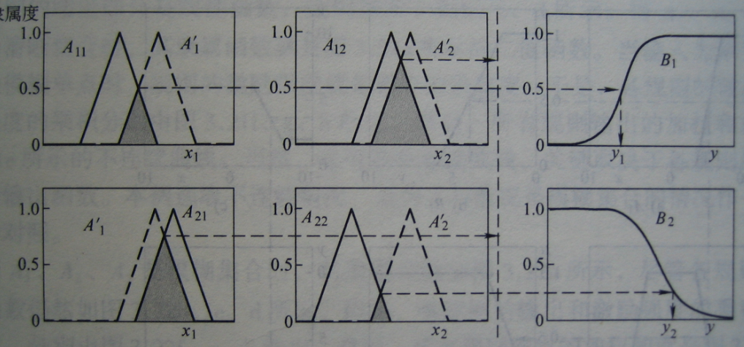

Slide 253
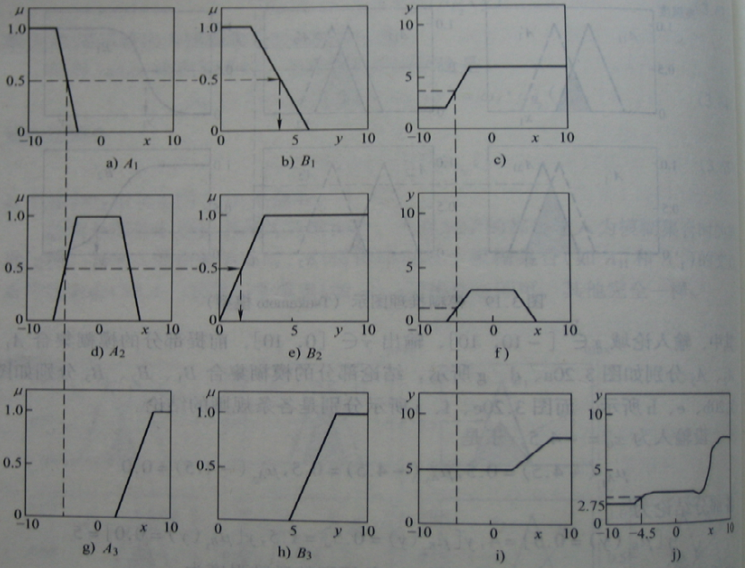

Slide 254
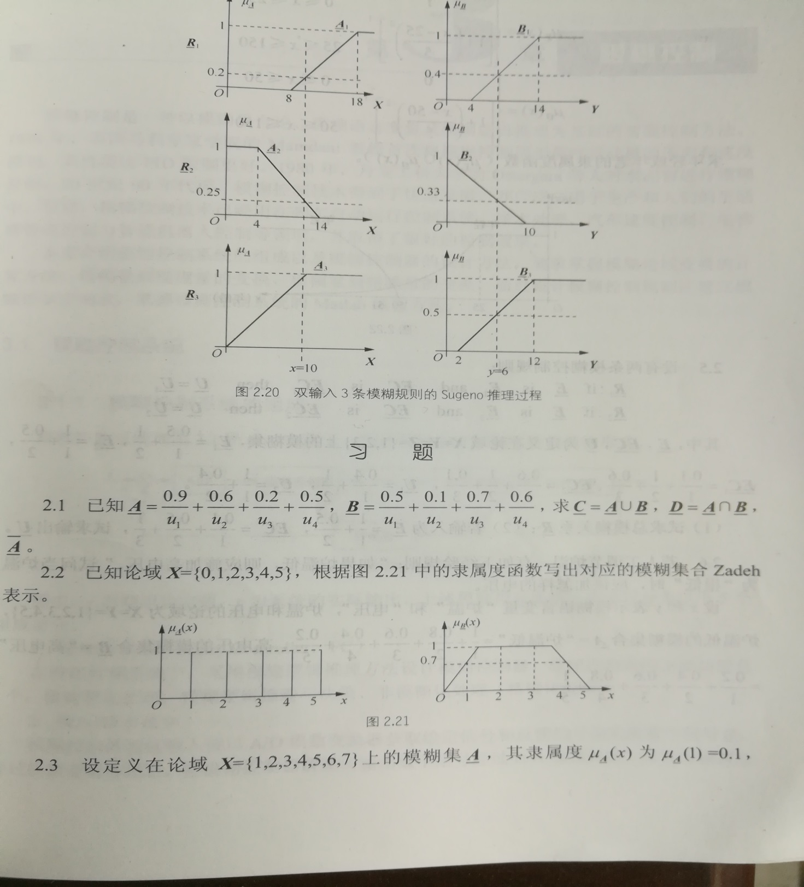

Slide 255
